Slide 1
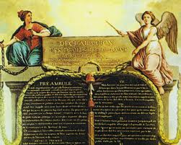
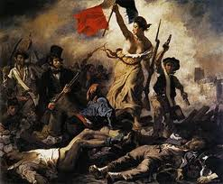
RAZSVETLJENSTVO
1768-1819

Slide 2
POMEN LETNIC
1768 - ZAČETEK
1780 - UVELJAVITEV
1819 - KONEC
MARKO POHLIN IZDA KRANJSKO GRAMATIKO
ZOISOV KROŽEK
ZOISOVA IN VODNIKOVA SMRT

Slide 3
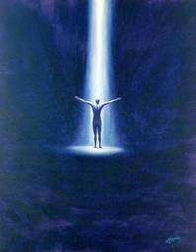
RAZSVETLJENSTVO ← RAZSVETLITI
POSVETILO SE MI JE
NEKAJ JE RAZUMEL
PREVLADUJE RAZUM
① razsvetliti nekaj, kar je temno (prostor)
② RAZSVETLITI PREJ NEUKO LJUDSTVO, OMOGOČITI NAPREDEK, RAZVOJ …

Slide 4
RAZSVETLJENSTVO
DUHOVNO IN DRUŽBENO GIBANJE V 18. STOLETJU – prizadevalo si je za posameznikov in skupni napredek na temelju človekovega razuma in naravnih pravic
PRAVICA DO ČLOVEKOVEGA DOSTOJANSTVA, SREČE, NARODNE PRIPADNOSTI …

Slide 5
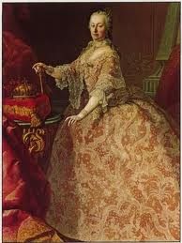
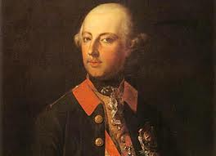
Zgodovinski dogodki
FRANCOSKA REVOLUCIJA
LIBERTÉ
ÉGALITÉ
FRATERNITÉ
MARIJA TEREZIJA IN JOŽEF II.

Slide 6
REFORME MARIJE TEREZIJE IN JOŽEFA II.
Obvezno šolanje.
Uvedba obvezne vojaške službe.
Sprememba fevdalne obveznosti (3 dni).
Pospeševanje kapitalizma in kmečke proizvodnje.
Pospeševanje nemškega šolstva.
Popis imetja, izmera zemljišč – davki.
Dopuščanje vseh veroizpovedi.
Sprememba sodstva in financ.

Slide 7
DRUŽBENE RAZMERE NA SLOVENSKEM
v drugi polovici 18. stoletja se v Evropi ruši fevdalni red
pojavljajo se začetki kapitalizma
krepi se in bogati meščanstvo, ki zahteva več pravic, kar v Franciji privede do FRANCOSKE REVOLUCIJE (1789).
Slovenske pokrajine so del Avstrije, vladala sta cesarica Marija Terezija in njen sin Jožef II., ki sta uvedla številne reforme.
Slovenci so bili večinoma kmetje, ki so bili neizobraženi, izkoriščani, praznoverni.

Slide 8
PREPOROD
Prvi razsvetljenci na Slovenskem so bili nemški izobraženci, ki jih je k nam pošiljala nemška oblast.
Uradovalo se je izključno v nemškem jeziku.
Šolstvo je bilo v nemškem jeziku.
Rodi se slovenska narodna zavest.
PREPOROD zato, ker so slov. intelektualci načrtno skrbeli za uveljavljanje slovenskega jezika na vseh področjih javnega življenja.

Slide 9
RAZSVETLJENSTVO NA SLOVENSKEM
Iz bojazni pred PONEMČEVANJEM slovenske dežele in ljudi se rodi več krožkov.
Slovenski intelektualci so načrtno skrbeli za uveljavljanje slovenskega jezika na vseh področjih javnega življenja.

Slide 10
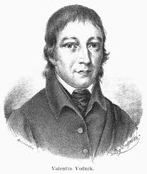

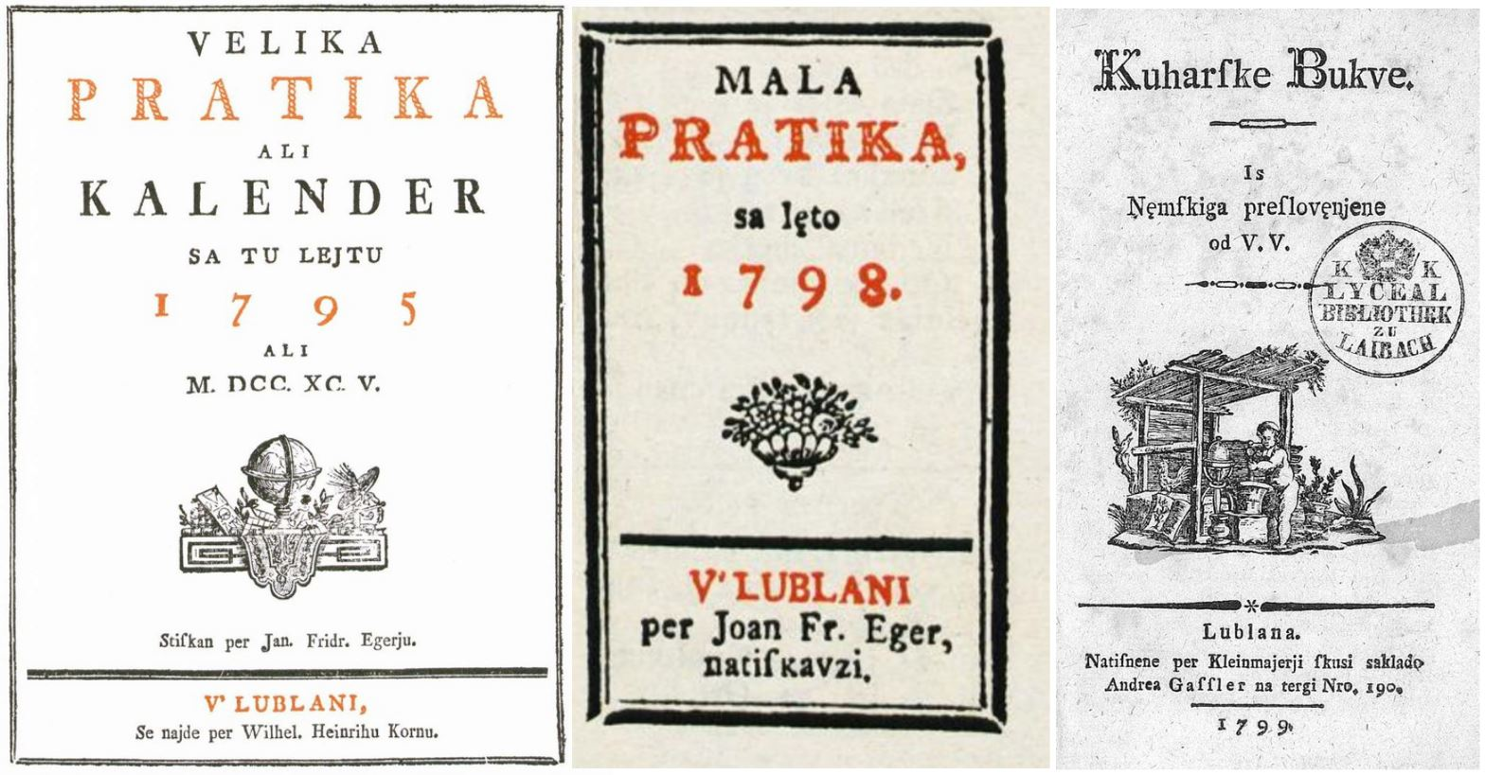
SLOVENSKI RAZSVETLJENCI
VALENTIN VODNIK
LJUBLJANSKE NOVICE - prvi časopis v slovenščini
PESMI ZA POKUŠINO – prva pesniška zbirka posvetnih (necerkvenih) pesmi
prvi učbeniki in priročniki - KUHARSKE BUKVE, BABIŠTVO …
MALA IN VELIKA PRATIKA

Slide 11
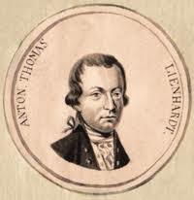
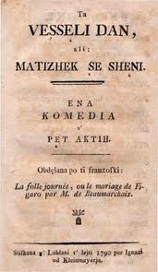

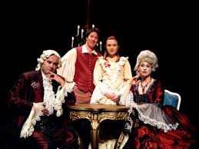
ANTON TOMAŽ LINHART
PRVI SLOVENSKI DRAMATIK
ŽUPANOVA MICKA 1789 – je prvo slovensko dramsko besedilo, istega leta so jo tudi odigrali, zato je to tudi začetek slovenskega gledališča
TA VESELI DAN ALI MATIČEK SE ŽENI

Slide 12
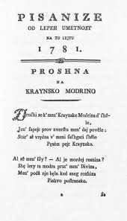
JANEZ DAMASCEN DEV
urejal je PISANICE – PRVI PESNIŠKI ZBORNIK ali ALMANAH slovenskih posvetnih pesmi
necerkvenih

Slide 13
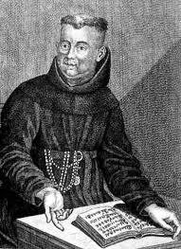
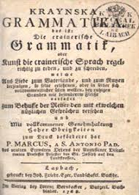
MARKO POHLIN
izdal PRVO SLOVNICO v nemškem jeziku KRANYSKA GRAMATIKA

Slide 14
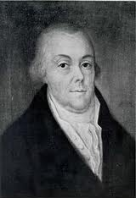
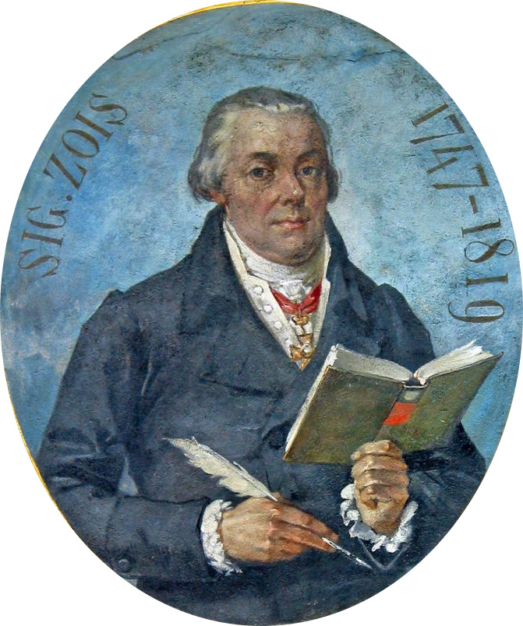
ŽIGA ZOIS - MENTOR
BARON, ki je imel bogato knjižnico
MECEN ali DONATOR številnim takratnim piscem

Slide 15
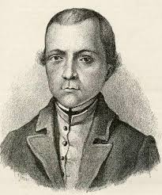

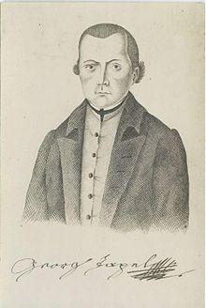
JURIJ JAPELJ
PRVI PREVOD SVETEGA PISMA po protestantizmu

Slide 16
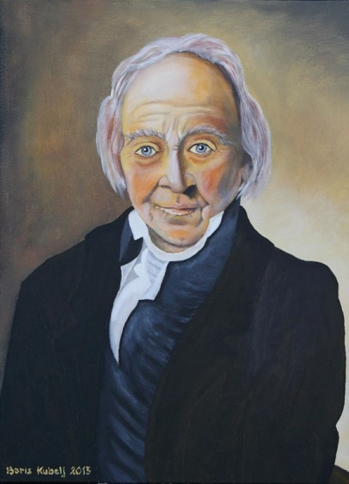

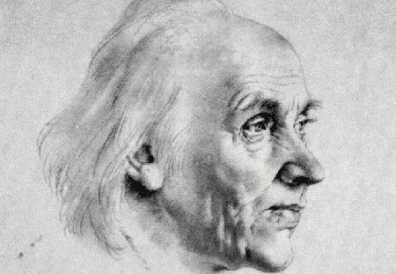
JERNEJ KOPITAR
JEZIKOSLOVEC
bil je v sporu s PREŠERNOM (“le čevlje sodi naj kopitar”)

